Slide 1
ШКОЛЬНАЯ ЛИГА РОСНАНО
ОПЫТ ВЗАИМОДЕЙСТВИЯ
http://schoolnano.ru

Slide 2
ШКОЛА ЭПОХИ НАНО
Школа эпохи нанотехнологий — это образовательное учреждение, которое создает условия для развития человека в новых социальных, экономических (эпоха интеллектуальной экономики), технологических условиях.
Учащиеся эпохи нанотехнологий это поколение, которому предстоит создавать и осваивать новую культуру, которая диктуется закономерностями высокотехнологического уклада жизни: интеграцией нанотехнологий, биотехнологий, информационных, когнитивных и социальных технологий нового поколения
Notes:
Школа эпохи нанотехнологий — это образовательное учреждение, которое создает условия для развития человека в новых социальных условиях. Наши учащиеся — поколение, которому предстоит создавать и осваивать новую культуру, ее логика становления диктуется закономерностями высокотехнологического уклада: интеграцией нанотехнологий, биотехнологий, информационных, когнитивных и социальных технологий нового поколения создает те вызовы, которые наши учащиеся должны принять в интересах собственной и общественной безопасности, развития и благополучия.
Для школы эпохи нанотехнологий характерно стремление к формированию у всех субъектов образовательного процесса, в частности, следующих базовых ценностей: свобода личная и национальная, доверие к людям, милосердие, гражданское общество, правовое государство, свобода совести и вероисповедания, любовь к России, к своему народу, к своей малой родине, любовь и верность, уважение к родителям, к труду, творчество и созидание, ценность знания, научная картина мира, экологическое сознание, многообразие культур…

Slide 3
Какой должна быть школа «эпохи нано»?
1
Школа где принципиальной является идея моделирования
8
Школа, по-разному выстраивающая образование в различных возрастных группах: 7-10 лет, 11-13 лет, 14-15, 16-18 лет.
7
Школа для всех, уделяющая много внимания исследованиям, экспериментам, практической деятельности учащихся
6
Развитие социального партнерства с учреждениями и представителями науки и бизнеса
5
Школа, моделирующая социальную практику менеджмента инноваций в науке и образовании
4
Ориентация на изучение истории естествознания и роли личной, общественной инициативы
3
Возможность выбора учащимися собственных образовательных маршрутов
2
Учебные программы с акцентом на естественнонаучное образование
Notes:
Наряду с выделенными ценностными доминантами, характерными для школы эпохи нанотехнологий, отметим: мобильность, инновационность, технологичность, открытость, многообразие как ресурс развития, ориентация на сотрудничество и сетевое взаимодействие.
1 . школа базовых учебных программ с акцентом на естественнонаучное образование, но с учетом настоящего и будущего социокультурного контекста разработок и использования высоких технологий
2. школа выбора учащимися собственных образовательных маршрутов, а также проектов, связанных с изучением перспективных научных исследований и их экономического потенциала.
3. школа, ориентированная на изучение истории естествознания и роли личной, общественной инициативы, меценатства в развитии отечественной науки и производства.
4. школа, моделирующая социальную практику менеджмента инноваций в науке и образовании, а также популяризацию достижений и перспектив в сфере нанотехнологий.
5. школа реального социального партнерства с учреждениями и представителями науки и бизнеса, предполагающего –знакомство с практикой исследовательских разработок и организацией производства.
6. общеобразовательная школа для всех, использующая в своей практике метод проектов, погружения, междисциплинарные, межпредметные, надпредметные программы, уделяющая много внимания исследованиям, экспериментам, лабораторной работе, практической деятельности учащихся на базе современного производства.
7. школа, принципиально по-разному выстраивающая образование в различных возрастных группах: 7-10 лет, 11-13 лет, 14-15, 16-18 лет.
8. Школа где принципиальной является идея моделирования, пронизывающая всю ее образовательную программу

Slide 5
Фонд инфраструктурных и образовательных программ
РАЗВИТИЕ ТЕХНОЛОГИЧЕСКОЙ ИНФРАСТРУКТУРЫ
СТАНДАРТИЗАЦИЯ И СЕРТИФИКАЦИЯ
РАЗВИТИЕ КАДРОВОГО ПОТЕНЦИАЛА
МЕТРОЛОГИЯ
СТИМУЛИРОВАНИЕ СПРОСА
ЗАКОНОДАТЕЛЬСТВО
ПОПУЛЯРИЗАЦИЯ ВЫСОКИХ ТЕХНОЛОГИЙ И КОНГРЕССНО-ВЫСТАВОЧНАЯ ДЕЯТЕЛЬНОСТЬ
Notes:
Фонд инфраструктурных и образовательных программ создан в 2010 году в соответствии с Федеральным законом № 211-ФЗ «О реорганизации Российской корпорации нанотехнологий». Целью деятельности Фонда является развитие инновационной инфраструктуры в сфере нанотехнологий, включая реализацию уже начатых РОСНАНО образовательных и инфраструктурных программ.
РАЗВИТИЕ ТЕХНОЛОГИЧЕСКОЙ ИНФРАСТРУКТУРЫ
Управление инфраструктурных проектов Фонда формирует технологическую инфраструктуру, способствующую развитию нанотехнологических компаний на различных этапах их существования. В рамках развития инфраструктуры создаются наноцентры, технологические инжиниринговые компании и другие проекты, направленные на общее развитие и поддержку наноиндустрии в России.
СТАНДАРТИЗАЦИЯ И СЕРТИФИКАЦИЯ
Добровольные инициативы саморегулирования являются показателем осознанного и ответственного подхода, который позволит избежать опасности избыточного государственного регулирования и недоверия со стороны заинтересованных сторон. Дирекция стандартизации Фонда обеспечивает разработку нормативных документов для наноиндустрии в соответствии с предложениями производителей нанотехнологической продукции. Сертификация продукции и систем менеджмента в сфере наноиндустрии проводится в рамках созданной по инициативе и при поддержке ОАО «РОСНАНО» и Фонда Системы добровольной сертификации продукции наноиндустрии «Наносертифика».
РАЗВИТИЕ КАДРОВОГО ПОТЕНЦИАЛА
Департамент образовательных программ Фонда инфраструктурных и образовательных программ формирует кадровую базу наноиндустрии, разрабатывает системы программ дополнительного образования и повышения квалификации. В основном это программы переподготовки технологического профиля, но в последнее время интенсивно разрабатываются и программы обучения для управленческих кадров нанотехнологических компаний.
МЕТРОЛОГИЯ
Метрологический Центр — сервисная компания и операционный координатор системы метрологического обеспечения РОСНАНО, созданной при взаимодействии с Федеральным агентством по техническому регулированию и метрологии. Центр предоставляет услуги метрологического обеспечения, организации измерений и испытаний параметров высокотехнологичной продукции, а также передачи знаний для компаний наноиндустрии на основе современных достижений национальной и международной метрологии.
СТИМУЛИРОВАНИЕ СПРОСА
Задача стимулирования спроса решается Фондом при помощи реализации отраслевых и региональных программ стимулирования спроса, создания технологических платформ, а также пилотных проектов. Программы и проекты реализуются в различных областях — машиностроении, строительстве, информационно-технологической индустрии, оптовой и розничной торговле, в топливно-энергетическом комплексе, на транспорте, в металлургии, в медицинской промышленности и фармацевтике, в наноэлектронике, авиакосмической промышленности и других.
ЗАКОНОДАТЕЛЬСТВО
Фонд инфраструктурных и образовательных программ ведет работу в области развития и совершенствования законодательства в сфере инновационной деятельности, разрабатывая необходимые поправки в существующее законодательство. Кроме того, Департамент нормативно-правовой поддержки совместно с рядом других организаций выступает инициатором создания Реестра инновационных продуктов, технологий и услуг, рекомендуемых к использованию в Российской Федерации.
ПОПУЛЯРИЗАЦИЯ ВЫСОКИХ ТЕХНОЛОГИЙ И КОНГРЕССНО-ВЫСТАВОЧНАЯ ДЕЯТЕЛЬНОСТЬ
По инициативе Фонда была создана межотраслевая коммуникационная площадка для обсуждения наиболее актуальных вопросов развития наноиндустрии — Конгресс предприятий наноиндустрии. Под эгидой Фонда проводится несколько национальных и международных форумов и выставок, посвященных новейшим технологиям и перспективам международной кооперации в области инноваций. Департамент образовательных программ Фонда разработал и реализует ряд программ, направленных на популяризацию нанотехнологий, в том числе среди школьников и студентов, в частности выставка занимательных нанотехнологий «Смотрите, это — НАНО!».

Slide 6
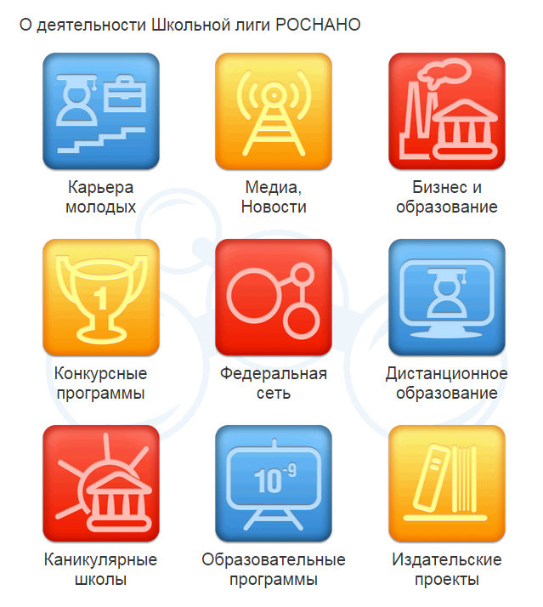

Slide 7
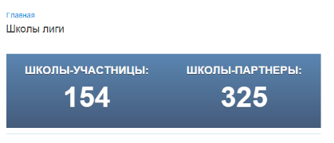
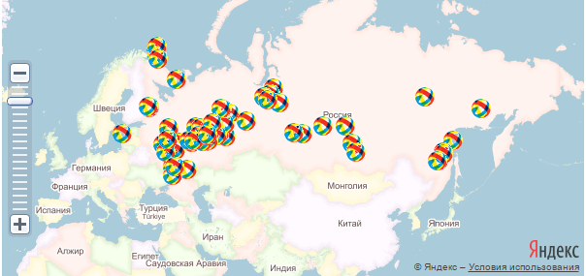
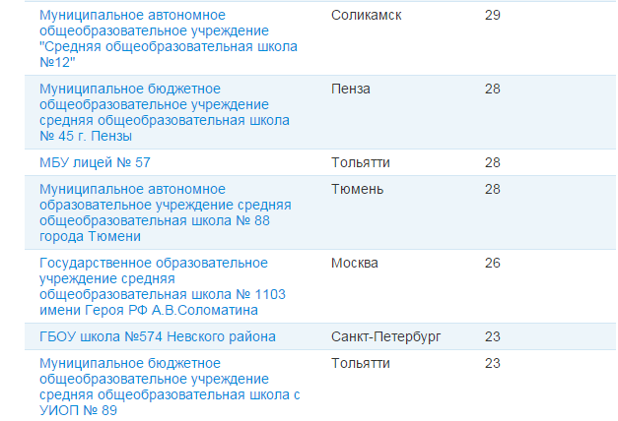
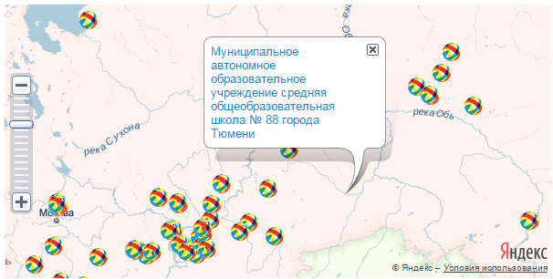
Notes:
«Школьная лига РОСНАНО» — Программа, целью которой является продвижение в школах Российской Федерации идей, направленных на развитие современного образования, в первую очередь – естественнонаучного образования.
Школы-участники Школьной лиги РОСНАНО получили возможность совместно реализовывать образовательные проекты, направленные на качественное улучшение школьного естественнонаучного образования, пользуясь, в том числе, всем спектром возможностей специально созданной сетевой среды. Портал Лигиwww.schoolnano.ru представляет собой интерактивную платформу, которая позволяет членам Лиги выстраивать плодотворный диалог образовательных учреждений, ученых, бизнеса и производства, обмениваться информацией, делиться мнениями, обсуждать актуальные вопросы, эффективно взаимодействовать друг с другом, разрабатывать и реализовывать различные проекты, используя при необходимости ресурсы других членов сети.
Кроме внутрисетевой деятельности, участники Лиги ведут просветительскую работу и прилагают активные усилия для расширения сети и вовлечения в неё новых членов. В этом отношении предполагается, что школы-участницы Лиги выступят ресурсными центрами развития естественнонаучного образования в своих регионах.
Координатор Лиги – АНПО «Школьная лига» (г. Санкт-Петербург) взял на себя обязанности по созданию и поддержке сетевой среды, инициации различных сетевых проектов и поддержке инициатив школ-участников, их координации.
Продукты деятельности членов Лиги, выпускаемые в стране пособия, книги, иные издания по тематике работы Лиги, становятся частью медиатеки Лиги (фонд книг, учебных и методических пособий, видеофильмов и видео- и аудиозаписей, мультимедиа-программ, учебных компьютерных презентаций), к которой имеют доступ все члены Лиги, равно как и другие представители педагогической общественности, науки и индустрии. На основе этих и других материалов предполагается создание и публикация учебных программ, различных учебных пособий, УМК, рекомендаций по их разработке, Эти материалы все члены Лиги также получают в своё распоряжение.
Важной стороной деятельности Лиги является проведение научно-практических конференций (для разработчиков УМК и учителей); семинаров, мастер-классов для преподавателей, директоров школ и координаторов проектов; круглых столов и т.д. Также разработаны и ведутся для учителей школ Лиги дистанционные курсы.
Организаторы Программы «Школьная лига РОСНАНО» рассчитывают, что подобная деятельность членов Лиги и ее партнеров – преподавателей школ и ВУЗов, учёных, представителей индустрии и бизнеса – позволит совместно найти пути качественного обновления естественнонаучного образования, поднятия престижа у подрастающего поколения естественных наук и связанных с ними отраслей производства, в том числе, и высокотехнологичного, связанного с использованием нанотехнологий.

Slide 8
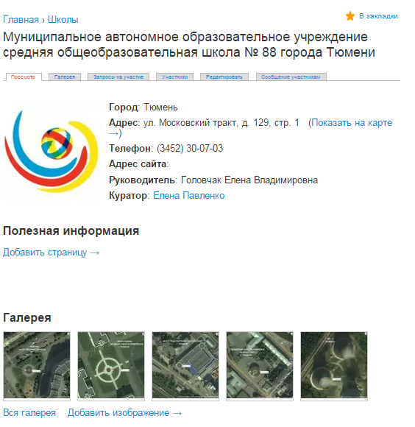
ШКОЛЫ

Slide 9
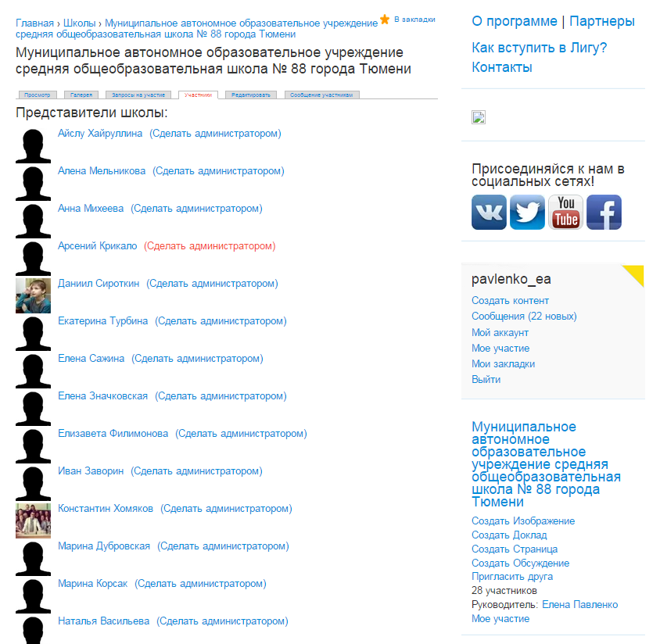

Slide 10
Образовательные программы и технологии нового поколения
1. Школа «открытого образования».
2. Школа, доступная для всех
3. Школа как «обучающаяся организация».
4. Школа высоких технологий.
5. Школа интегративных процессов и технологий.
6. Школа обучения через созидательную деятельность.
7. Ценность многообразия как источника развития
8. Ориентация на ценности открытий
9. Познавательный интерес как фактор развития ученика
10. Проблемно-конструктивное мышление.
Notes:
Цели разработки и реализации образовательной программы:
Создание условий для образования человека, способного к эффективной самореализации в эпоху шестого технократического уклада (эпоху, нанотехнологий).
Развитие школы «открытого образования» с ориентацией на ценностные и технологические доминанты новой технологической культуры (общенациональные ценности, открытость, мобильность, новизна, технологичность, позитивное мышление, многообразие как источник развития, сетевое взаимодействие, сотрудничество), культура которой построена на взаимодополнении и интеграции:
§ учащихся различных образовательных интересов;
§ ученых и организаторов науки;
§ конструкторов и пользователей;
§ производителей и потребителей.
Принципы построения образовательной программы:
1. Школа «открытого образования».
2. Школа, доступная для всех (отказ от технологий отбора учащихся, ставка на открытие и развитие таланта).
3. Школа как «обучающаяся организация».
4. Школа высоких технологий.
5. Школа интегративных процессов и технологий.
6. Школа обучения через созидательную деятельность.
7. Ценность многообразия как источника развития, создание пространства для самореализации каждого ребенка с учетом возрастных и индивидуальных особенностей.
8. Ориентация на ценности открытий (познание, наука, искусства, образование).
9. Познавательный интерес как основной фактор развития ученика; право на свободный и ответственный выбор в образовательном процессе;
10. Проблемно-конструктивное мышление.
Специфика учебного плана образовательной программы
Наряду с классно-урочной системой используется модульный принцип построения учебной программы;
Используются базовые учебные планы, потенциал которых дополняется за счет использования дополнительных образовательных программ и программ самообразования учащихся;
Ориентация на высокий уровень овладения иностранным языком;
Расширенное математическое образование;
Естественнонаучное образование (интегративного или профильного плана);
Искусство как фундамент творчества, в том числе и естественнонаучного;
Метапредметные (надпредметные) программы развития учебной, исследовательской, проективной, коммуникативной компетентности;
Элективные курсы и проекты нанотехнологической направленности;
Обществознание с акцентом на инновационную экономику и предпринимательство;
История в культурологической логике с акцентами на истории развитии науки, техники, предпринимательства;
Среда дополнительного образования с акцентами на формировании технологической культуры, интеграция основного и дополнительного образования.
Система оценивания качества
Оценка рассматривается как один из инструментов управления качеством образования.
В оценке качества принимают участие все субъекты образовательного процесса: родители, партнеры, учащиеся и педагоги. Предметом оценивания выступает процесс и результат. Доминирует система обучения, в которой безотметочные партнерские отношения «учитель-ученик» сочетаются с внешней независимой оценкой в рамках тестирования, экзаменов, публичной защитой проектов.
Независимая экспертиза деятельности образовательного учреждения. По возможности – участие в международных сопоставительных исследованиях результативности систем образования (PIRLS, PISA, оценка Информационной компетентности). Участие в процедурах ЕГЭ.
Использование различных видов оценивания учащихся: защита проекта; защита исследовательской работы; реализация проекта, включая виртуальный.
Особенности материально-технической базы
В школе имеется внутренняя сеть с выходом в Интернет из любой точки. Школа имеет свои интерактивные ресурсы со свободным входом из Интернет. Используются коллективные сетевые ресурсы («электронная школа») с доступом для учащихся, педагогов, родителей, партнеров. Каждый класс оборудован компьютером (-рами) с выходом в Интернет. Имеются компьютерные классы общего доступа. Школа обеспечена высокотехнологичными программами проектирования и реализации образовательного процесса. Школа поддерживает технологии сетевого проектирования и дистанционного образования.
Предложенная матрица проектирования образовательной программы выступает основанием для организации следующих видов деятельности:
1. Сопровождения образовательных учреждений в процессе освоения образовательной программы, разработанной в Программе.
2. Разработки технологического обеспечения к образовательной программе школы-участницы Программы.
3. Разработки системы оценки качества обучения в школах Программы, мониторинг качества.
4. Разработки системы повышения квалификации для педагогов Программы.
5. Разработки системы конкурсов и системы дистанционного обучения учащихся школ Программы
6. Методического сопровождения и диссеминации продуктов, созданных в рамках подпрограмм и проектов, указанных в п.п. 1,3-9 (стр. 15,16).
В рамках работы по данному направлению будет разработан пакет УМК, обеспечивающих технологическую составляющую образовательной программы. Все УМК будут созданы по единой схеме в электронном формате и переданы в систему повышения квалификации и диссеминации. Будет подготовлена группа разработчиков УМК нового поколения.

Slide 11
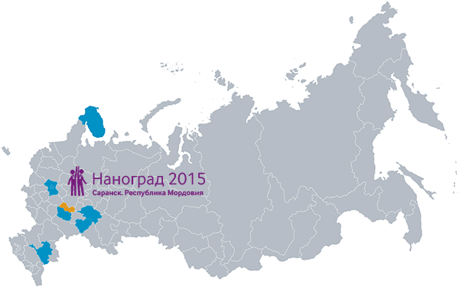
КАНИКУЛЯРНЫЕ ЛЕТНИЕ ШКОЛЫ

Slide 12
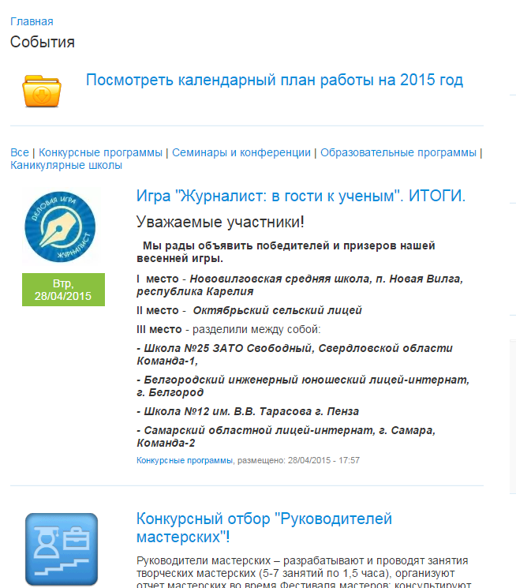
СОБЫТИЯ
ПЛАН РАБОТЫ

Slide 13
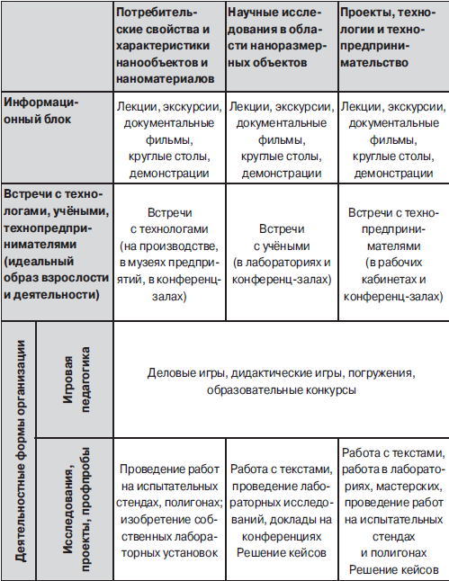
Школьная неделя нанотехнологий и технопредпринимательства как образовательный проект

Slide 14
НЕДЕЛЯ НАУКИ В ШКОЛЕ

Slide 15
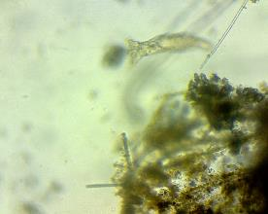
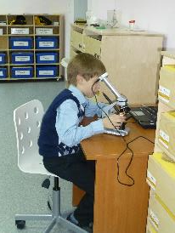
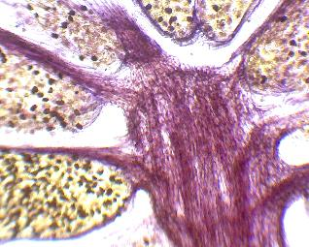
МАКРОФОТО МИКРОМИРА

Slide 16
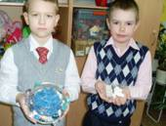
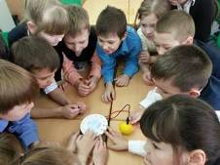
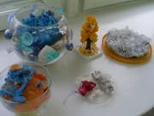
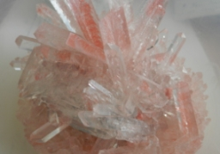
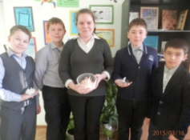
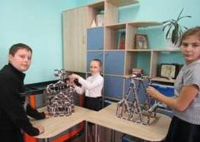
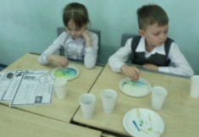

Slide 17
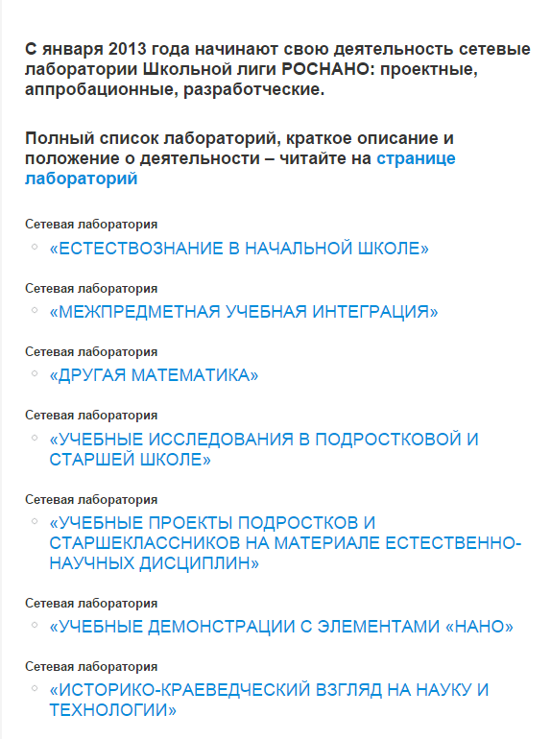
СООБЩЕСТВА

Slide 18
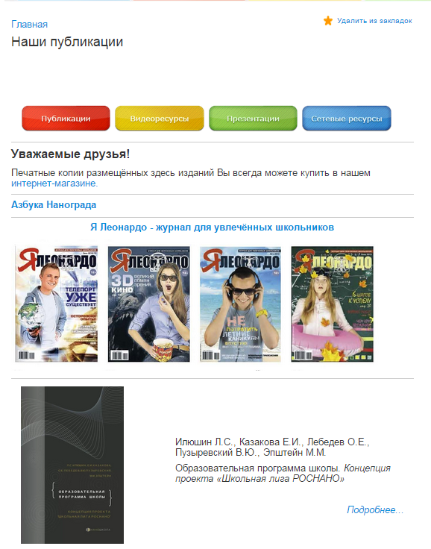
МЕДИАТЕКА

Slide 19
Медиапакет
естественные науки
Классика науки
нанонаука и нанотехнологии
Научно-популярные произведения
фильмы и интерактивные программы
Обучающие программы
Научно-популярные произведения
Отдельные аспекты физики и химии
Отдельные аспекты нанонауки и нанотехнологий
Справочники и атласы
Научно-познавательные фильмы
Художественные фильмы
педагогика и методология
Мышление и его развитие.
Экономика и инноватика.
Философия науки и техники.

Slide 20
Как школе стать участницей Школьной лиги РОСНАНО

Slide 21
Шаг 1. Школа-партнер Школьной лиги РОСНАНО
заполнить регистрационную форму, (форма содержит следующие поля: точное наименование школы, населенный пункт, ФИО Директора, координаты для связи, телефон и электронные адреса: директора и координатора).
обеспечить регистрацию школы на портале Лиги в качестве школы-партнера(www.schoolnano.ru), следуя инструкциям на сайте и(или) полученным в письме;
После регистрации на портале школа приобретает статус партнера.
Notes:
Получение статуса школы-партнера – первый шаг, который может сделать школа, желая стать участницей Школьной лиги РОСНАНО.
Директор школы должен своим приказом назначить координатора проекта, который:
заполнит регистрационную форму, которая доступна по этой ссылке (форма содержит следующие поля: точное наименование школы, населенный пункт, ФИО Директора, координаты для связи, телефон и электронные адреса: директора и координатора). Сообщит точные данные о себе: Фамилия Имя Отчество, должность в школе, телефон (для оперативной связи), электронный адрес;
обеспечит регистрацию школы на портале Лиги в качестве школы-партнера(www.schoolnano.ru), следуя инструкциям на сайте и(или) полученным в письме;
ознакомится с Программой Школьной лиги РОСНАНО, сетевыми ресурсами, содержательным наполнением, которое доступно в разделе "Медиатека" на портале Лиги;
обеспечит поэтапную разработку плана освоения школой образовательных ресурсов Лиги.
После регистрации на портале школа приобретает статус партнера.
Какие возможности появляются у школ-партнеров, их учителей и учеников?
1. Образовательные конкурсы и проекты для учащихся. Ученики школ-партнеров могут абсолютно бесплатно участвовать во всех конкурсах и проектах, организуемых Лигой для учащихся (см. программу конкурсов Лиги).
2. Информационные материалы, расположенные на сайте Лиги (www.schoolnano.ru),которые могут использовать в своей работе учителя школ-партнеров.
3. Сетевые события и проекты, реализуемые Лигой, такие как «Неделя НАНО», «Ориентир – ВУЗ», деловая игра «Журналист» и пр. (см. план работы Лиги). Школы партнеры могут, также как и другие участники Лиги, проводить их на своей базе и использовать при проведении этих мероприятий статус «Школа-партнер Школьной лиги РОСНАНО».
Учебные пособия, разрабатываемые в рамках Школьной лиги РОСНАНО. Школы-партнеры могут их приобретать со скидкой;
Повышение квалификации- дистанционные курсы, очные семинары и стажировки, научно-практические конференции, организуемые Лигой и ее партнерами. Педагоги школ-партнеров могут принимать в них участие за свой счет или за счет школы;
Летняя школа «Наноград».Ученики школ-партнеров могут принимать в ней участие за свой счет или за счет школы;
PR школы. Школа-партнер получает возможность использовать различные ресурсы Лиги для продвижения своего имиджа. В том числе для этого, школа-партнер регулярно информирует Лигу о проводимых школой в рамках сотрудничества событиях.
Школа-партнер имеет возможность принимать участие во всех проектах и программах Лиги. Участие в некоторых программах Лиги для школ-партнеров не требует дополнительных финансовых расходов, в части программ (например, таких как Летняя Школа, стажировки, дистанционное обучение, медиатека и пр.) – школы могут принимать участие, вкладывая свои ресурсы.

Slide 22
Какие возможности появляются у школ-партнеров, их учителей и учеников
1. Образовательные конкурсы и проекты для учащихся.
2. Информационные материалы,которые могут использовать в своей работе учителя школ-партнеров.
3. Сетевые события и проекты.
Учебные пособия, разрабатываемые в рамках Школьной лиги РОСНАНО.
Повышение квалификации- дистанционные курсы, очные семинары и стажировки, научно-практические конференции, организуемые Лигой и ее партнерами.
Летняя школа «Наноград
PR школы.
Школа-партнер имеет возможность принимать участие во всех проектах и программах Лиги.
Notes:
Какие возможности появляются у школ-партнеров, их учителей и учеников?
1. Образовательные конкурсы и проекты для учащихся. Ученики школ-партнеров могут абсолютно бесплатно участвовать во всех конкурсах и проектах, организуемых Лигой для учащихся (см. программу конкурсов Лиги).
2. Информационные материалы, расположенные на сайте Лиги (www.schoolnano.ru),которые могут использовать в своей работе учителя школ-партнеров.
3. Сетевые события и проекты, реализуемые Лигой, такие как «Неделя НАНО», «Ориентир – ВУЗ», деловая игра «Журналист» и пр. (см. план работы Лиги). Школы партнеры могут, также как и другие участники Лиги, проводить их на своей базе и использовать при проведении этих мероприятий статус «Школа-партнер Школьной лиги РОСНАНО».
Учебные пособия, разрабатываемые в рамках Школьной лиги РОСНАНО. Школы-партнеры могут их приобретать со скидкой;
Повышение квалификации- дистанционные курсы, очные семинары и стажировки, научно-практические конференции, организуемые Лигой и ее партнерами. Педагоги школ-партнеров могут принимать в них участие за свой счет или за счет школы;
Летняя школа «Наноград».Ученики школ-партнеров могут принимать в ней участие за свой счет или за счет школы;
PR школы. Школа-партнер получает возможность использовать различные ресурсы Лиги для продвижения своего имиджа. В том числе для этого, школа-партнер регулярно информирует Лигу о проводимых школой в рамках сотрудничества событиях.
Школа-партнер имеет возможность принимать участие во всех проектах и программах Лиги. Участие в некоторых программах Лиги для школ-партнеров не требует дополнительных финансовых расходов, в части программ (например, таких как Летняя Школа, стажировки, дистанционное обучение, медиатека и пр.) – школы могут принимать участие, вкладывая свои ресурсы.

Slide 23
Шаг 2. Школа-участница Школьной лиги РОСНАНО
ПРИНЯТЬ УЧАСТИЕ в процедуре публичного отчета по итогам работы по программам Лиги
ПРОЙТИ ПРОЦЕДУРУ САМООЦЕНКИ качества организации процесса в рамках реализации образовательной программы Школьной лиги РОСНАНО
Экспертным Советом принимается решение о продлении школам-участницам и присвоении школам-партнерам статуса участницы Школьной лиги РОСНАНО.
Статус присуждается на год
Notes:
Для этого школа-партнер должна принять участие в процедуре публичного отчета по итогам работы по программам Лиги.
Процедура размещения публичного отчета (оценка и самооценка) происходит в мае и (или) в декабре путем размещения материалов о работы школы по календарному плану в сети (события календарного плана и сообщества лиги); размещенные материалы оцениваются независимыми экспертами; кроме того, школа так же проходит процедуру самооценки качества организации процесса в рамках реализации образовательной программы Школьной лиги РОСНАНО. Все процедуры проводятся в on-line формате и направлены на максимальную дебюрократизацию управленческих процедур.
По итогам процедур оценки и самооценки Экспертным Советом принимается решение о продлении школам-участницам и присвоении школам-партнерам статуса участницы Школьной лиги РОСНАНО. Статус присуждается на год. Все статусные права школа получает после заключения договора со Школьной лигой РОСНАНО.

Slide 24
КАК ПРИСОЕДЕНИТЬСЯ К СВОЕМУ ОБРАЗОВАТЕЛЬНОМУ УЧРЕЖДЕНИЮ
ГЛАВНАЯ СТРАНИЦА
ШКОЛЫ - УЧАСТНИЦЫ (ПАРТНЕРЫ)
СВОЯ ШКОЛА
НАЙТИ КНОПКУ «ПРИСОЕДИНИТЬСЯ К СООБЩЕСТВУ»
ПОДТВЕРДИТЬ ОТПРАВКУ ЗАПРОСА НА УЧАСТИЕ
АДМИНИСТРАТОР , ЧЕРЕЗ СВОЮ СТРАНИЦУ, ПОДТВЕРЖДАЕТ ЗАПРОС
ПОЗДРАВЛЯЕМ! ТЕПЕРЬ В ВАШЕЙ ШКОЛЕ +1 УЧАСТНИК

Slide 25
ШКОЛА НА ЛАДОНИ
http://contest.schoolnano.ru

Slide 26
Регистрация на сайте
Каждому участнику для того, чтобы принять участие в той или иной программе необходимо заново зарестрироваться на сайте - contest.schoolnano.ru.

Slide 27
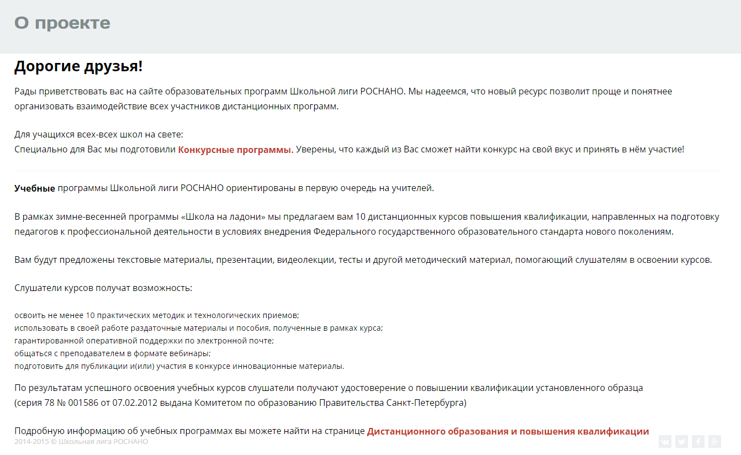
Конкурсные программы

Slide 28
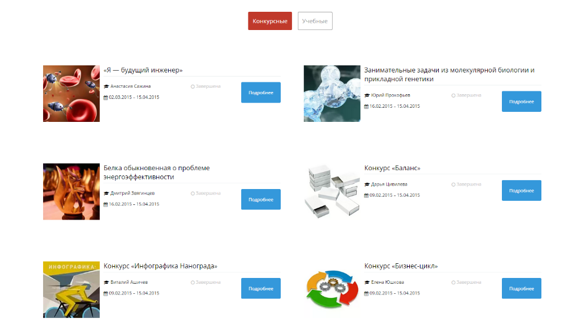

Slide 29
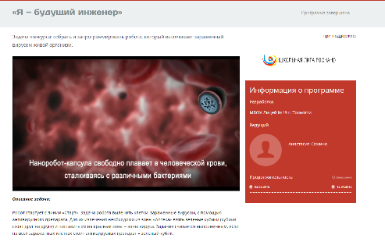
Задание
Итоговый продукт: видеоролик о роботе, который выполняет задание.
Размер видео: не более 20 МБ.
Если видеоролик размером более 20 МБ, то возможен вариант загрузки работы на сторонний видео-портал. В этом случае участники высылают ссылку на видео-материалы в текстовом редакторе (MS Word).
В итоговом ролике должны быть фотографии этапов сборки робота, фрагмент видео замера робота, музыкальное оформление, полностью видео как робот выполняет задание. Общая длительность видеоролика не должна быть более 2,5 мин. Приветствуется оригинальность представления всего материала: мультяшные герои, закадровая озвучка и др.
Работа будет оцениваться по следующим критериям:
Сложность конструкции
Сложность алгоритма действия
Уникальность разработки (наличие подобных работ)
Качество и дизайн видеоролика.
Творческий подход к выполнению задания.
Начисленные баллы за прохождение задания.
УДАЧИ!

Slide 31
IX Всероссийская Интернет-олимпиада "Нанотехнологии - прорыв в Будущее!"
ПИтер
Мир в гранях кристаллов
Робототехника-XXI
Нанобиотехнологическая викторина «Нанобабочки»
Бизнес-цикл
Сетевая научно-практическая конференция «Мир и я: стратегия открытий и преобразований».
Инфографика
Баланс

Slide 32
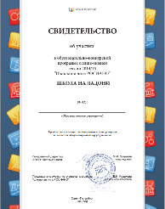
Подведение итогов конкурсных сессий

Slide 33
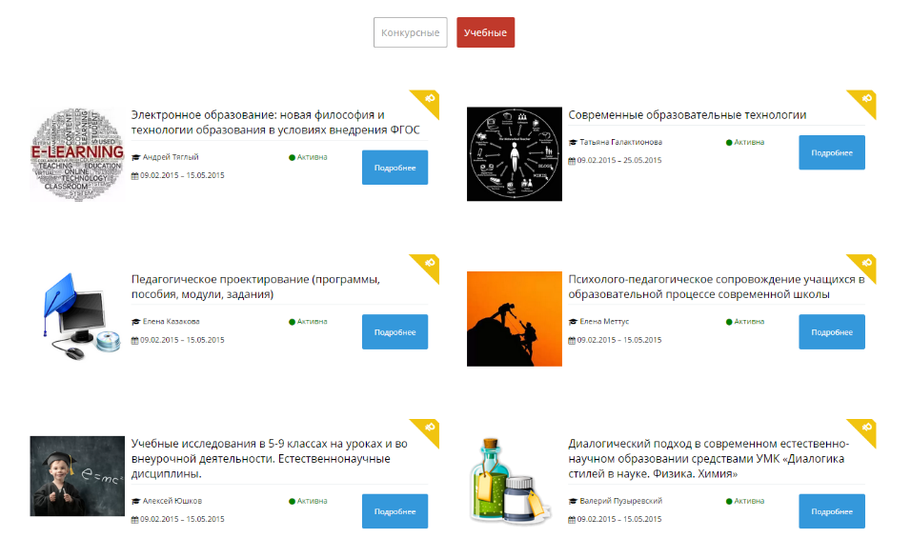

Slide 34
2 место: Татьяна Ростовщикова, СОШ №88 г. Тюмень

Slide 35
Дистанционное образование

Slide 36
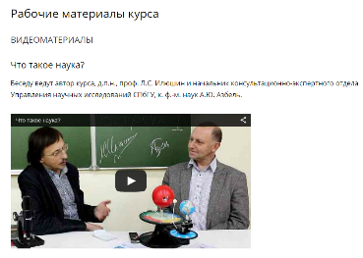
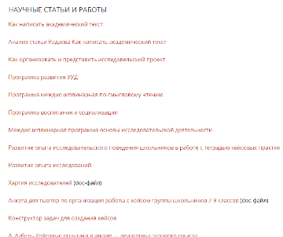
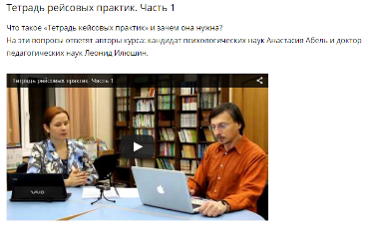
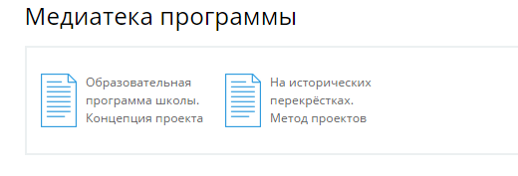
ПРОГРАММА КУРСА

